Slide 1
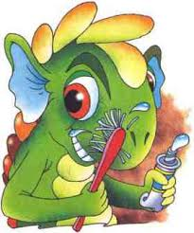
Что бы зубки не болели.
Десять правил, которые помогут сохранить зубы здоровыми и красивыми.

Slide 2
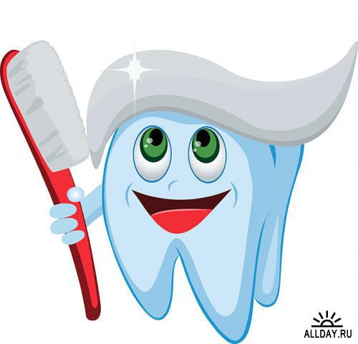
ПРАВИЛО 1
Чистить зубы два раза в день-
утром и
вечером.

Slide 3
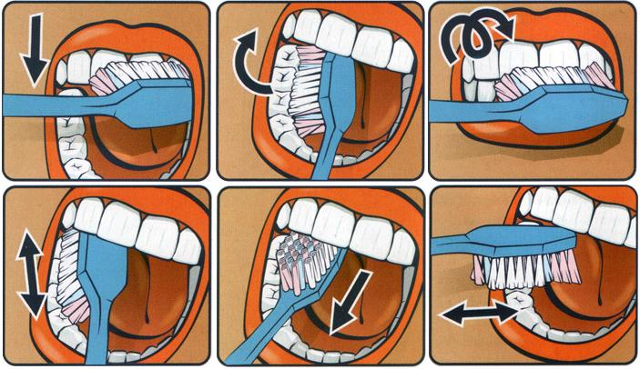
правило 2
Соблюдать правильную
технику
чистки
зубов.

Slide 4
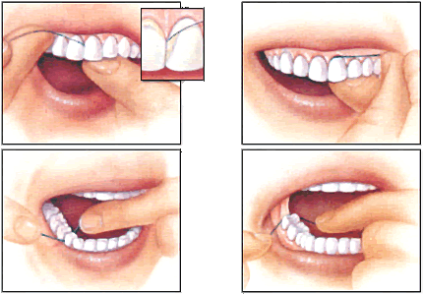
правило 3
Хотя бы один раз в день чистить зубы флоссом.

Slide 5
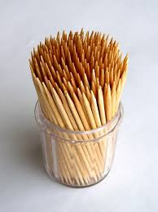
правило 4
Применять зубочистки.

Slide 6
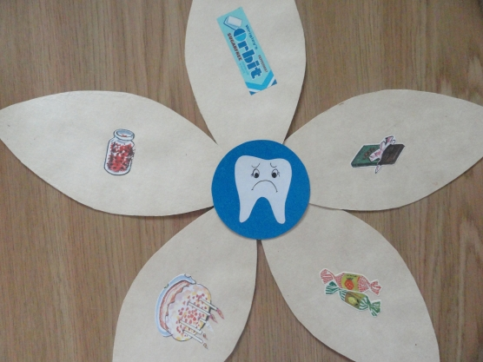
правило 5
Соблюдать правила употребления сладкой пищи.

Slide 7
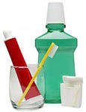
правило 6
Ополаскивать рот водой или зубными эликсирами
после каждого
приёма пищи.

Slide 8
правило 7
Чаще употребляйте фрукты и овощи.

Slide 9
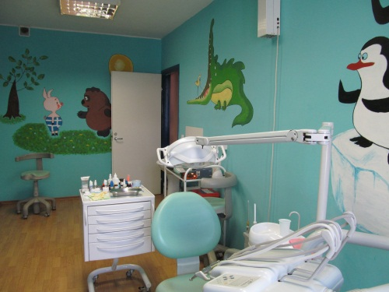
правило 8
Посещайте стоматолога
два раза в год

Slide 10
правило 9
Вести здоровый образ жизни.

Slide 11
правило 10
Правильное и рациональное питание.

